Slide 1
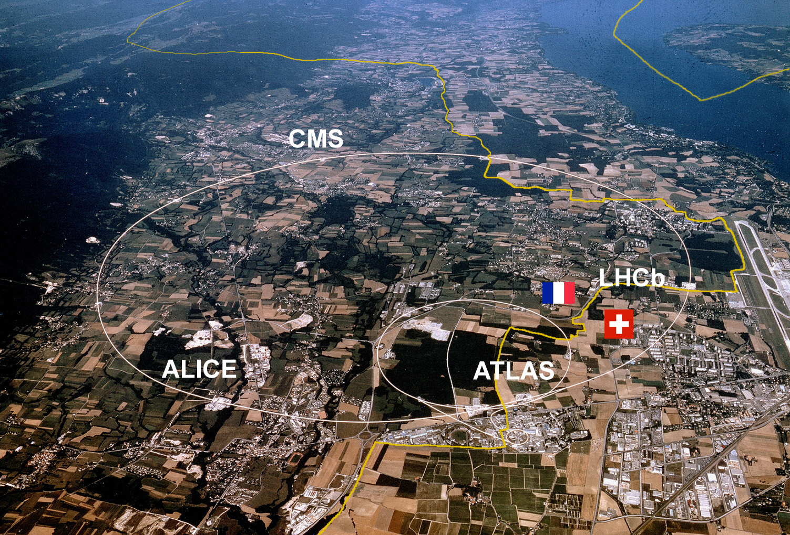
Εισαγωγή στους Επιταχυντές
Σοφία Κώστογλου
Τμήμα Δέσμεων – Ομάδα Φυσικής Επιταχυντών CERN
Greek Teacher Program 2025

Slide 2
Τι είναι το CERN?
Ευρωπαϊκός οργανισμός Πυρηνικής Έρευνας: μεγαλύτερο διεθνές ερευνητικό κέντρο στον κόσμο για Σωματιδιακή Φυσική.
Ιδρύθηκε το 1954, με σκοπό να προωθεί την επιστήμη, να ενώνει τα κράτη και να επεκτείνει τα όρια ανθρώπινης γνώσης.
Βρισκόμαστε στα σύνορα Ελβετίας-Γαλλίας: 100m κάτω από το έδαφος βρίσκεται ο μεγαλύτερος επιταχυντής στον κόσμο με περίμετρο 27km όπου συγκρούονται σωματίδια με ταχύτητες κοντά στην ταχύτητα του φωτός.
Τι είναι όμως ένας επιταχυντής?

Slide 3
Τι είναι ένας επιταχυντής
Οι επιταχυντές είναι «μηχανές» που επιταχύνουν φορτισμένα σωματίδια (πρωτόνια, ηλεκτρόνια,..) με ηλεκτρομαγνητικά πεδία σε μεγάλες ταχύτητες, συχνά σχεδόν ίσες με την ταχύτητα του φωτός!
Οι δέσμες αυτές είτε προσκρούουν σε ένα στόχο είτε συγκρούονται με σωματίδια που κινούνται σε αντίθετη κατεύθυνση.
Γιατί?

Slide 4
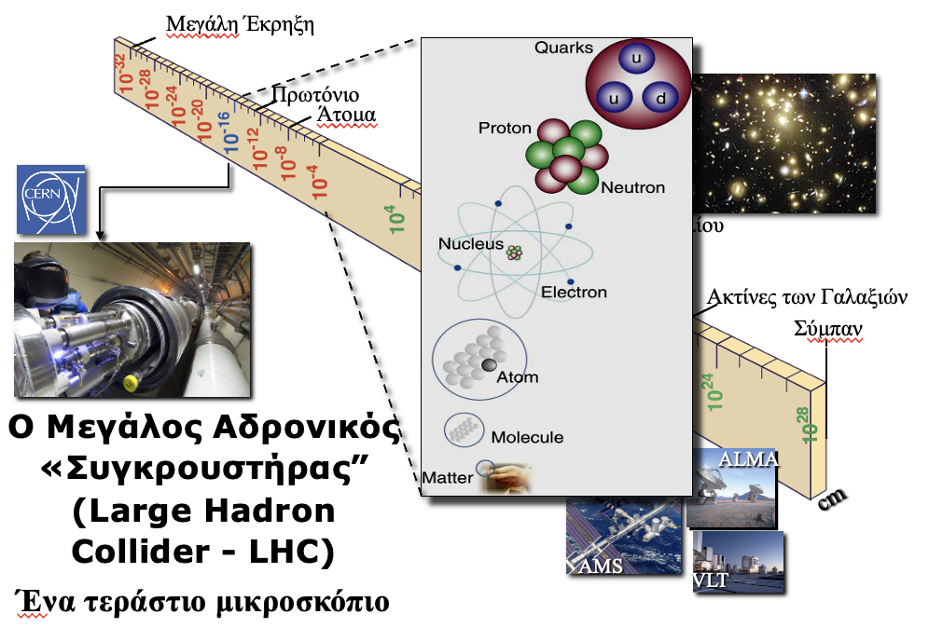
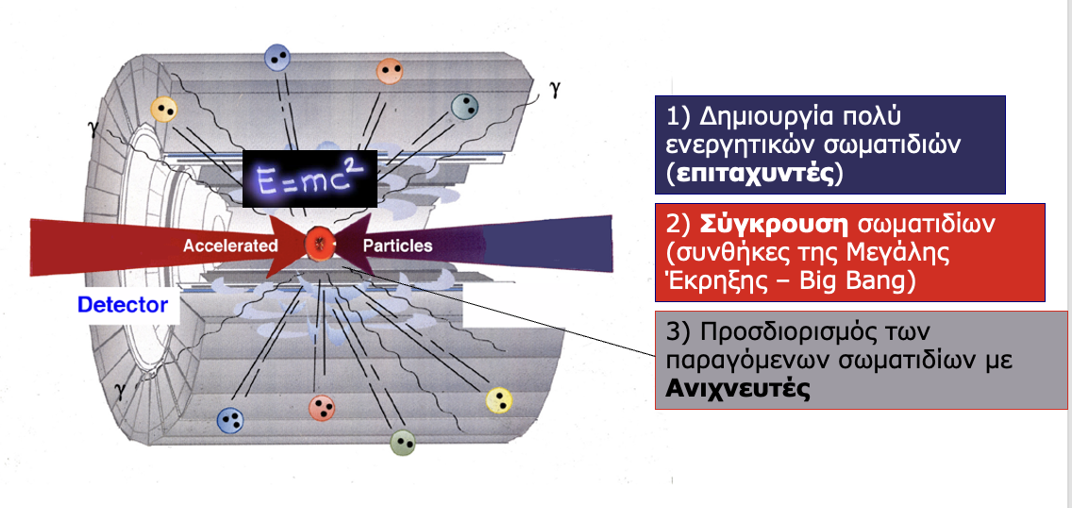
Τι είναι ένας επιταχυντής
Μέσω αυτών των κρούσεων, μπορούμε να μελετήσουμε την δομή της ύλης και να παράγουμε νέα σωματίδια που ανιχνεύονται από τους ανιχνευτές στα σημεία της κρούσης.
Συνθήκες παρόμοιες με τις συνθήκες στην αρχή της δημιουργίας του Σύμπαντος.

Slide 5
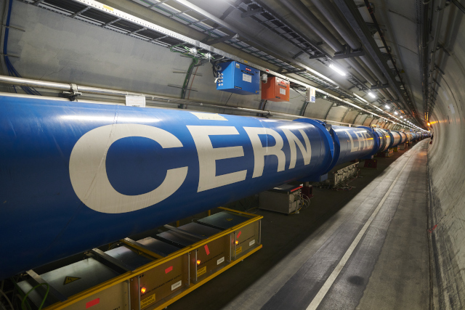
Τι είναι ένας επιταχυντής
Με αυτόν τον τρόπο επαληθεύουμε θεωρίες, ανακαλύπτουμε νέα σωματίδια πέρα από το καθιερωμένο πρότυπο, εξελίσσουμε νέες τεχνολογίες.
Ο μεγαλύτερος και πιο ισχυρός επιταχυντής βρίσκεται στο CERN και είναι το αποτέλεσμα ταυτόχρονης εξειδίκευσης σε θέματα φυσικής, μηχανικής, πληροφορικής, τεχνολογίας και πολλών άλλων ειδικοτήτων.

Slide 6
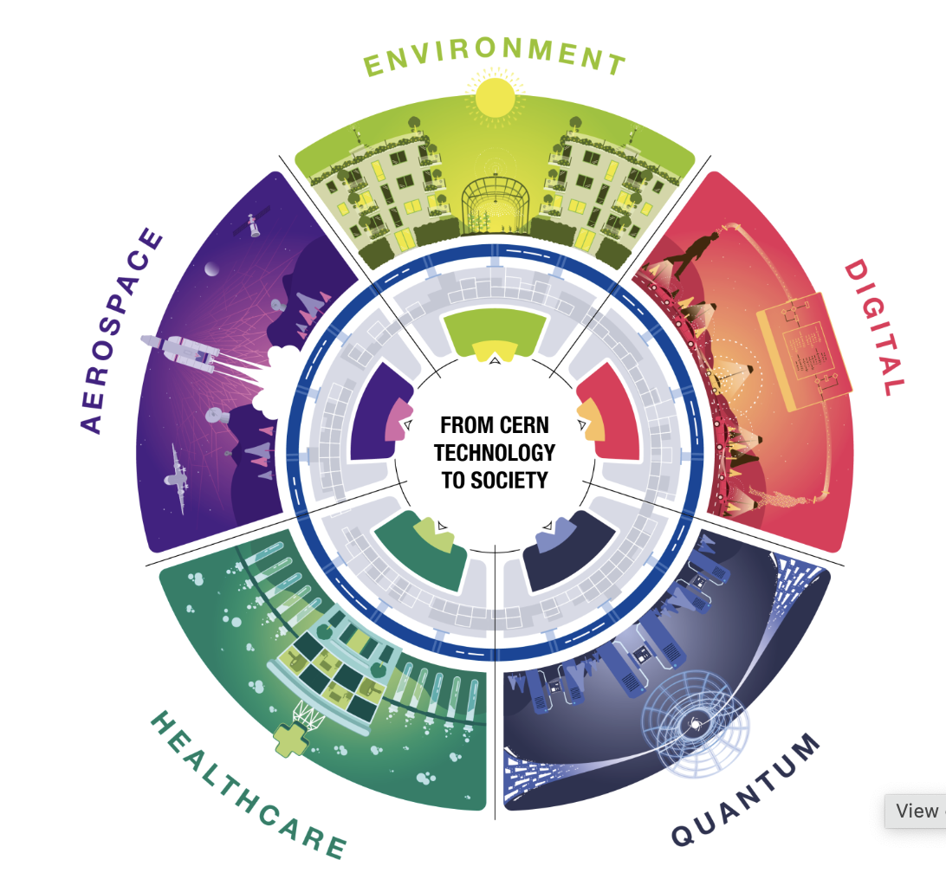
Εφαρμογές επιταχυντών
Πέρα από την έρευνα φυσικής
Ιατρική: για απεικόνιση (όπως τομογραφία) και θεραπεία (όπως θεραπεία καρκίνου).
Βιομηχανικές εφαρμογές (όπως αποστείρωση και αλλαγή των ιδιοτήτων υλικών)
Τέχνη (όπως προσδιορισμός ηλικίας αντικειμένων)
..

Slide 7
Εφαρμογές επιταχυντών
Στο CERN δημιουργήθηκε το World Wide Web (WWW) για να διευκολύνει την ανταλλαγή πληροφοριών μεταξύ επιστημόνων info.cern.ch, δωρεάν σε όλους ως ελεύθερο λογισμικό.
Worlwide LHC computing GRID: παγκόσμια υποδομή σε παραπάνω από 40 χώρες που επιτρέπει την αποθήκευση, διανομή και ανάλυση του τεράστιου όγκου δεδομένων του LHC σε πραγματικό χρόνο από τουλάχιστον 10000 φυσικούς.
LHC@home: Πλατφόρμα από εθελοντές που παρέχουν πρόσβαση στους προσωπικούς τους υπολογιστές για προσομοιώσεις και ανάλυση δεδομένων του LHC.

Slide 8
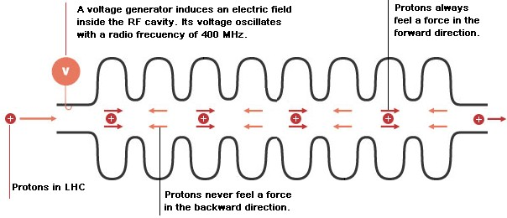
Τύποι επιταχυντών
Γραμμικοί (LINAC):
Επιταχύνουν τα σωματίδια σε ευθεία γραμμή με RF κοιλότητες.
Ένα πέρασμα της δέσμης μέσα από τον επιταχυντή.
Τα σωματίδια αισθάνονται πάντα δύναμη στην κατεύθυνση της κίνησης

Slide 9
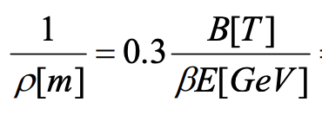
Τύποι επιταχυντών
Γραμμικοί (LINAC):
Επιταχύνουν τα σωματίδια σε ευθεία γραμμή με RF κοιλότητες.
Ένα πέρασμα της δέσμης μέσα από τον επιταχυντή.
Κυκλικοί:
Τα σωματίδια κινούνται σε κυκλική τροχιά.
Πολλές περιστροφές της δέσμης γύρω από τον επιταχυντή.
Χωρίζονται σε πολλές κατηγορίες, θα επικεντρωθούμε στα σύγχροτρα: όσο αυξάνεται η ενέργεια της δέσμης αυξάνεται και το μαγνητικό πεδίο προκειμένου να διατηρηθεί η δέσμη στην κυκλική τροχιά.

Slide 10
Τύποι επιταχυντών
Γραμμικοί (LINAC):
Επιταχύνουν τα σωματίδια σε ευθεία γραμμή με RF κοιλότητες.
Ένα πέρασμα της δέσμης μέσα από τον επιταχυντή.
Κυκλικοί:
Τα σωματίδια κινούνται σε κυκλική τροχιά.
Πολλές περιστροφές της δέσμης γύρω από τον επιταχυντή.
Χωρίζονται σε πολλές κατηγορίες, θα επικεντρωθούμε στα σύγχροτρα: όσο αυξάνεται η ενέργεια της δέσμης αυξάνεται και το μαγνητικό πεδίο προκειμένου να διατηρηθεί η δέσμη στην κυκλική τροχιά.
Όταν η δέσμη φτάσει την μέγιστη ενέργεια, γίνεται συγκρουστήρας (collider).

Slide 11
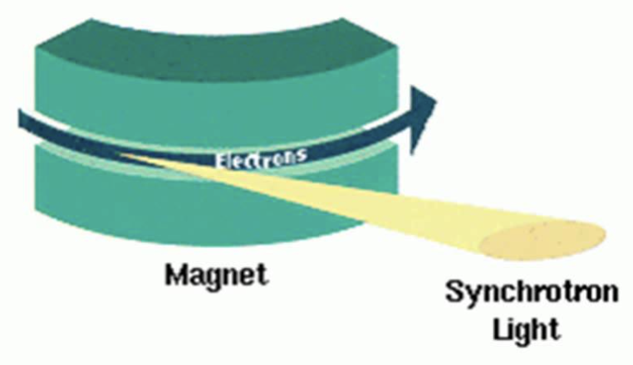
Ακτινοβολία συγχρότρου
Ηλεκτρομαγνητική ακτινοβολία που παράγεται όταν φορτισμένα σωματίδια κινούνται σε κυκλικές τροχιές εντός μαγνητικού πεδίου.
Είναι ανάλογη της ενέργεια της δέσμης και αντιστρόφως ανάλογη της μάζας: Όσο μικρότερη είναι η μάζα του σωματιδίου και όσο μεγαλύτερη η ενέργεια, τόσο περισσότερη ακτινοβολία συγχρότρου παράγεται.

Slide 12
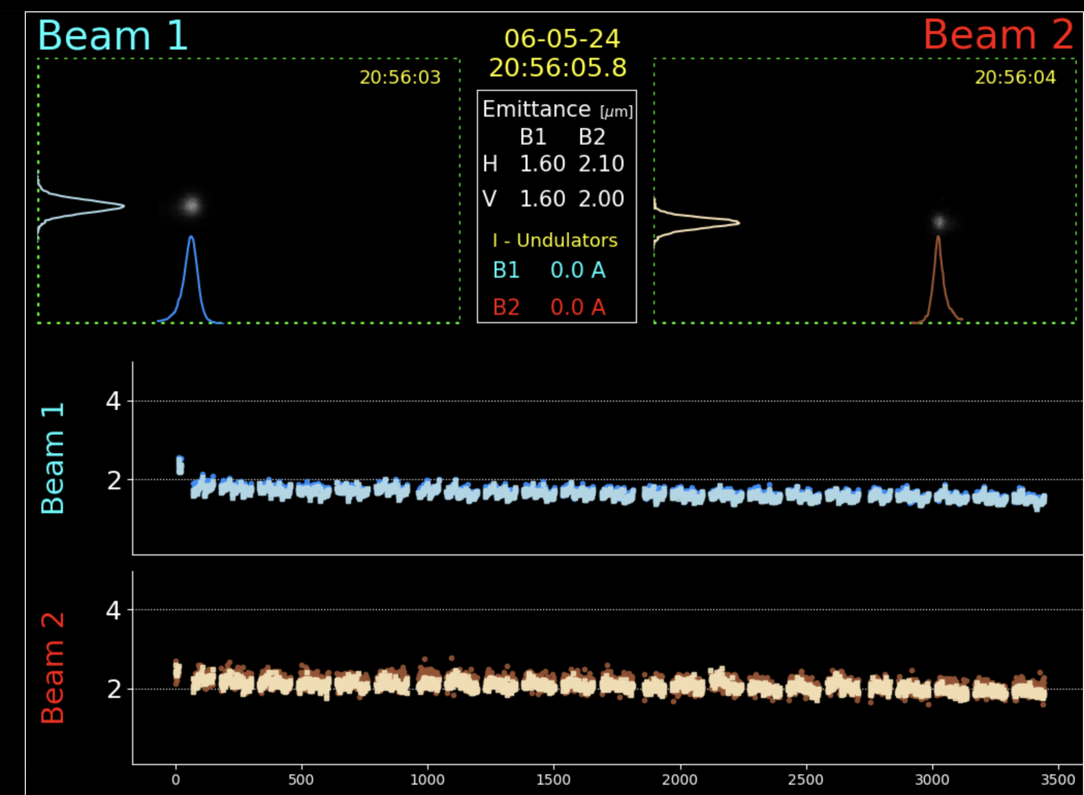
Ακτινοβολία συγχρότρου
Η ενέργεια που χάνεται από το σύστημα πρέπει να επιστραφεί προκειμένου να διατηρήσουμε την ενέργεια της δέσμης σταθερή.
Χρησιμοποιείται σε synchrotron light sources για διάφορες εφαρμογές όπως έρευνα υλικών, χημεία και βιολογία (όπως ESRF στην Grenoble, Γαλλία ή PSI στο Villigen, Ελβετία).
Στον LHC, χρησιμοποιείται για τη μέτρηση της διατομής της δέσμης.

Slide 13
Βασικά συστατικά ενός επιταχυντή
Δυο βασικές λειτουγίες ενός επιταχυντή
Να αυξήσει την ενέργεια της δέσμης.
Να διατηρήσει τη δέσμη σε συγκεκριμένη τροχιά.
Πώς?
Επιταχύνουμε τη δέσμη (και επιστρέφουμε την ενέργεια που χάθηκε λόγω ακτινοβολίας συγχρότρου) με ηλεκτρικά πεδία.
Στρέφουμε τη δέσμη και την διατηρούμε σε συγκεκριμένη τροχιά με μαγνητικά πεδία.

Slide 14

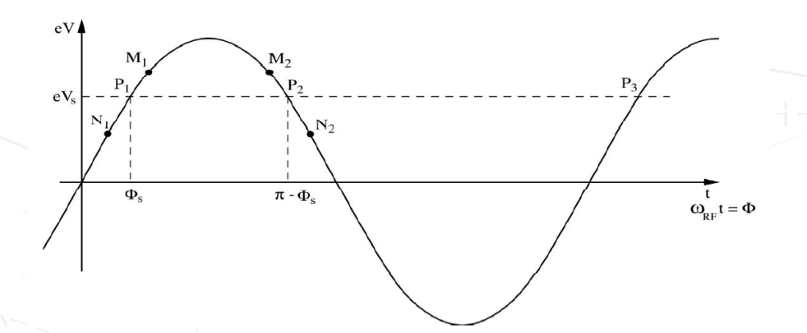
Επιτάχυνση
Επιτάχυνση επιτυγχάνεται με κοιλότητες ραδιοσυχνοτήτων (RF cavities).
Tο «σύγχρονο» σωματίδιο με φάση φ_{ς} λαμβάνει ακριβώς την ενέργεια που χρειάζεται.
Ένα σωματίδιο που θα φτάσει νωρίτερα θα πάρει λιγότερη ενέργεια, ένα σωματίδιο που φτάνει αργότερα θα πάρει μεγαλύτερη ενέργεια.

Slide 15
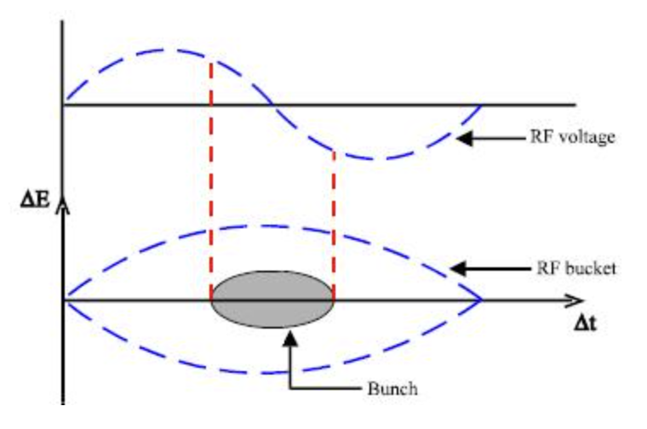
Επιτάχυνση
Η δέσμη δεν μπορεί να είναι συνεχής αλλά πρέπει να είναι οργανωμένη σε πακέτα σωματιδίων (bunches).
Συγχρονισμός με τη συχνότητα περιστροφής της δέσμης.
Συνολικά, 3564 bunches σε απόσταση 25 ns, συνήθως όμως ~2000 bunches.

Slide 16
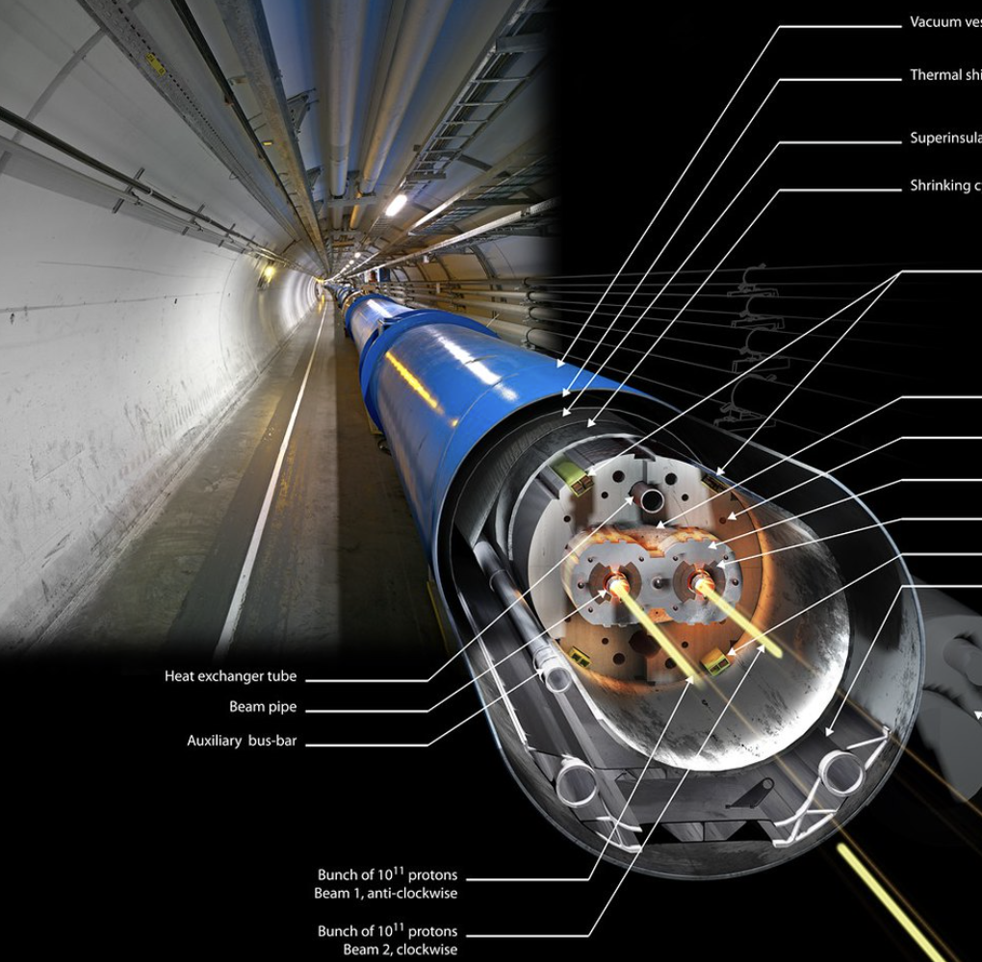
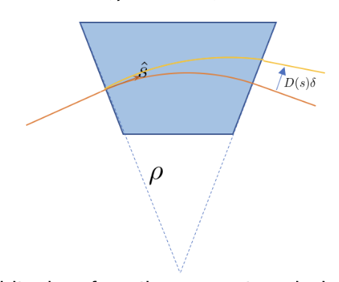
Mαγνήτες
Δίπολα:
Στρέφουν την δέσμη σε κυκλική τροχιά.
Στον LHC: δυο θαλάμους κενού για τις δυο δέσμες, 15m/δίπολο, 1232 δίπολα.
Υπεραγωγιμότητα: σε πολύ χαμηλές θερμοκρασίες, υψηλό ηλεκτρικό ρεύμα με μηδενική αντίσταση. Απαραίτητο για υψηλά μαγνητικά πεδία όπως 8T στον LHC.
Διασπορά: σωματίδια με μεγαλύτερη ενέργεια στρέφονται λιγότερο!

Slide 17
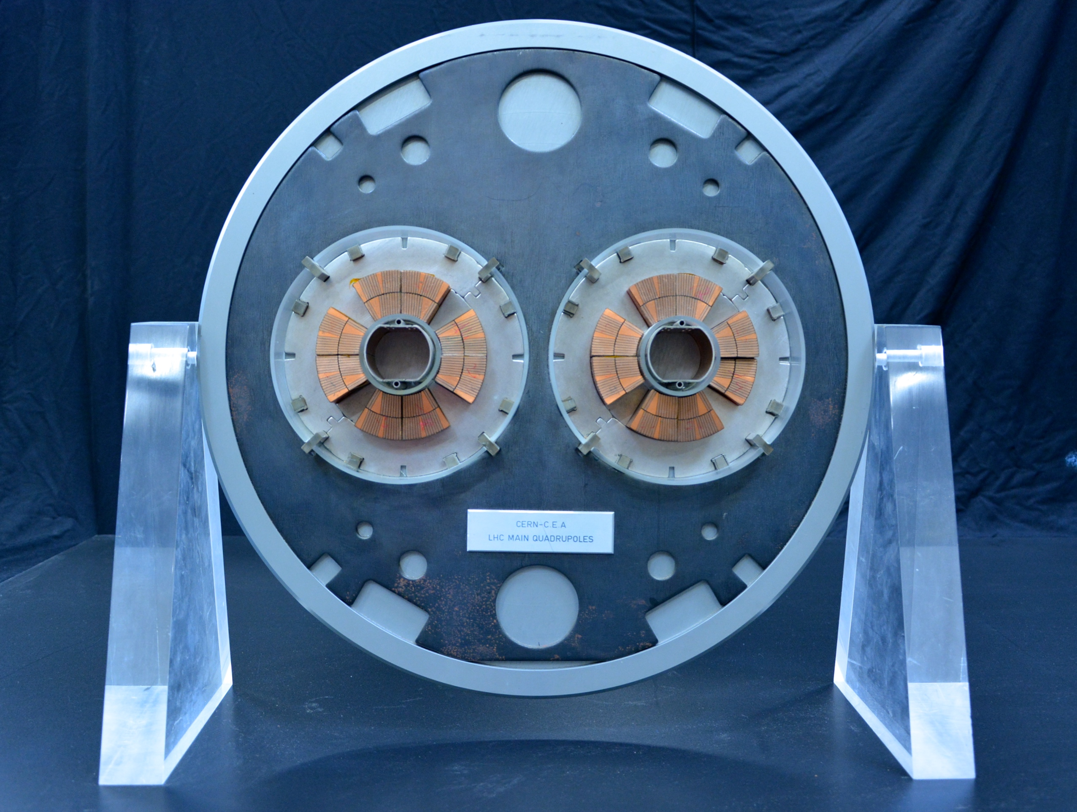
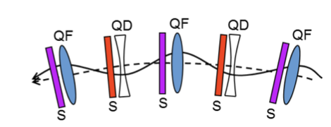
Mαγνήτες
Τετράπολα:
Για τον έλεγχο της φυσικής απόκλισης της δέσμης.
Για την εστίαση της δέσμης σε πολύ μικρή διατομή στα σημεία αλληλεπίδρασης του LHC .

Slide 18
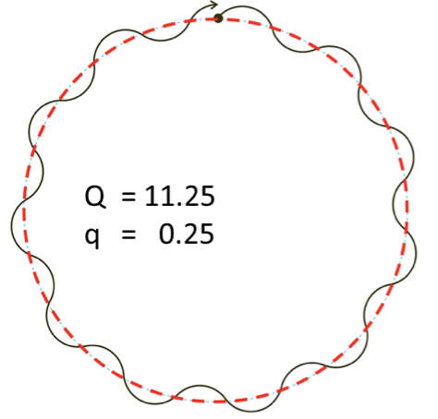
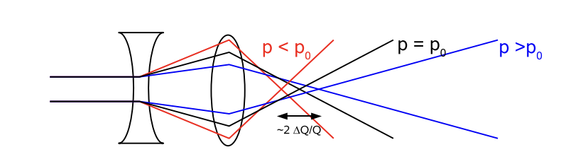
Mαγνήτες
Τετράπολα:
Για τον έλεγχο της φυσικής απόκλισης της δέσμης.
Για την εστίαση της δέσμης σε πολύ μικρή διατομή στα σημεία αλληλεπίδρασης του LHC .
Η περιοδική κίνηση οδηγεί στην βητατρονική συχνότητα: κάθε σωματίδιο κινείται με συγκεκριμένη συχνότητα σε μια περιστροφή γύρω από τον επιταχυντή.
Χρωματικότητα: σωματίδια με μεγαλύτερη ενέργεια θα επικεντρωθούν λιγότερο!

Slide 19
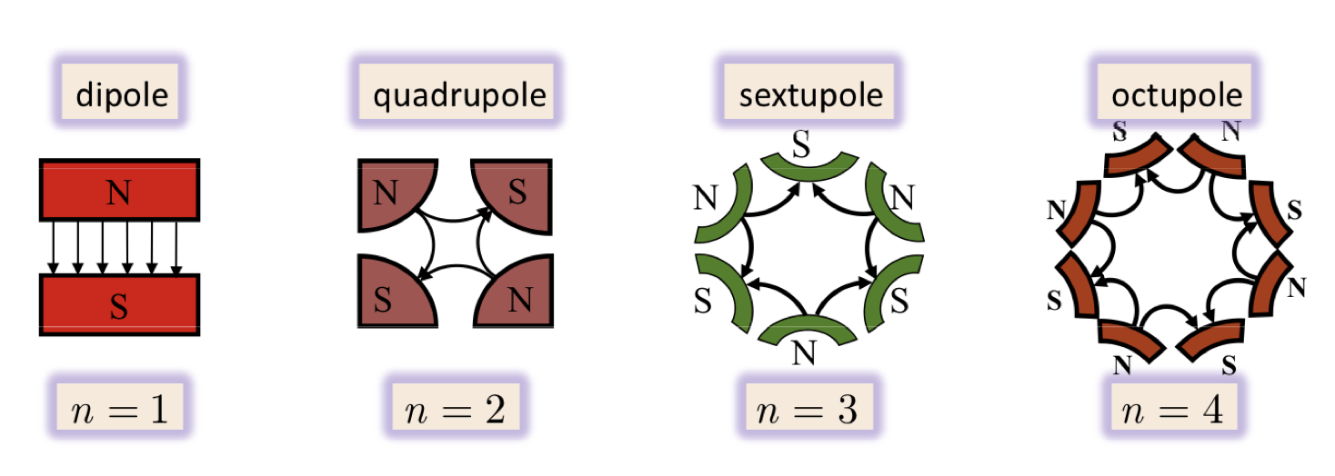
Μη-γραμμικοί μαγνήτες
Πέρα από τα δίπολα και τετράπολα, απαραίτητοι για τη λειτουργία των επιταχυντών είναι και οι μη-γραμμικοί μαγνήτες:
Εξάπολα: εάν τοποθετηθούν σε μέρη με διασπορά, διόρθωση και έλεγχος της χρωματικότητας.
Οκτάπολα: κάθε σωματίδιο θα έχει διαφορετική βητατρονική συχνότητα και αποφεύγεται η συλλογική κίνηση της δέσμης.

Slide 20
Μη-γραμμικοί μαγνήτες
Πέρα από τα δίπολα και τετράπολα, απαραίτητοι για τη λειτουργία των επιταχυντών είναι και οι μη-γραμμικοί μαγνήτες:
Εξάπολα: εάν τοποθετηθούν σε μέρη με διασπορά, διόρθωση και έλεγχος της χρωματικότητας.
Οκτάπολα: κάθε σωματίδιο θα έχει διαφορετική βητατρονική συχνότητα και αποφεύγεται η συλλογική κίνηση της δέσμης.
Εάν και απαράιτητοι, οι μη γραμμικοί μαγνήτες εισάγουν πολλές δυσκολίες στην δυναμική της δέσμης.

Slide 21
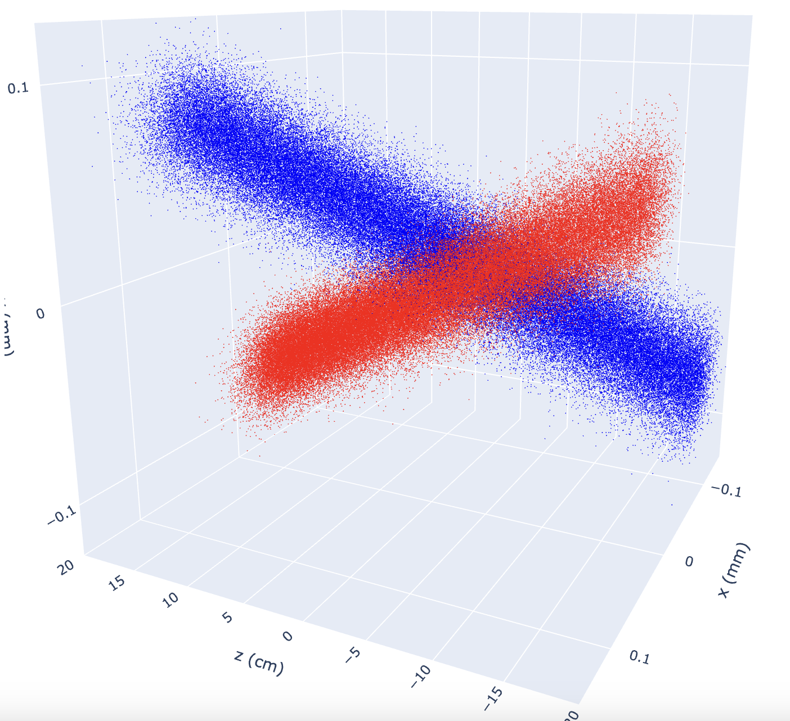
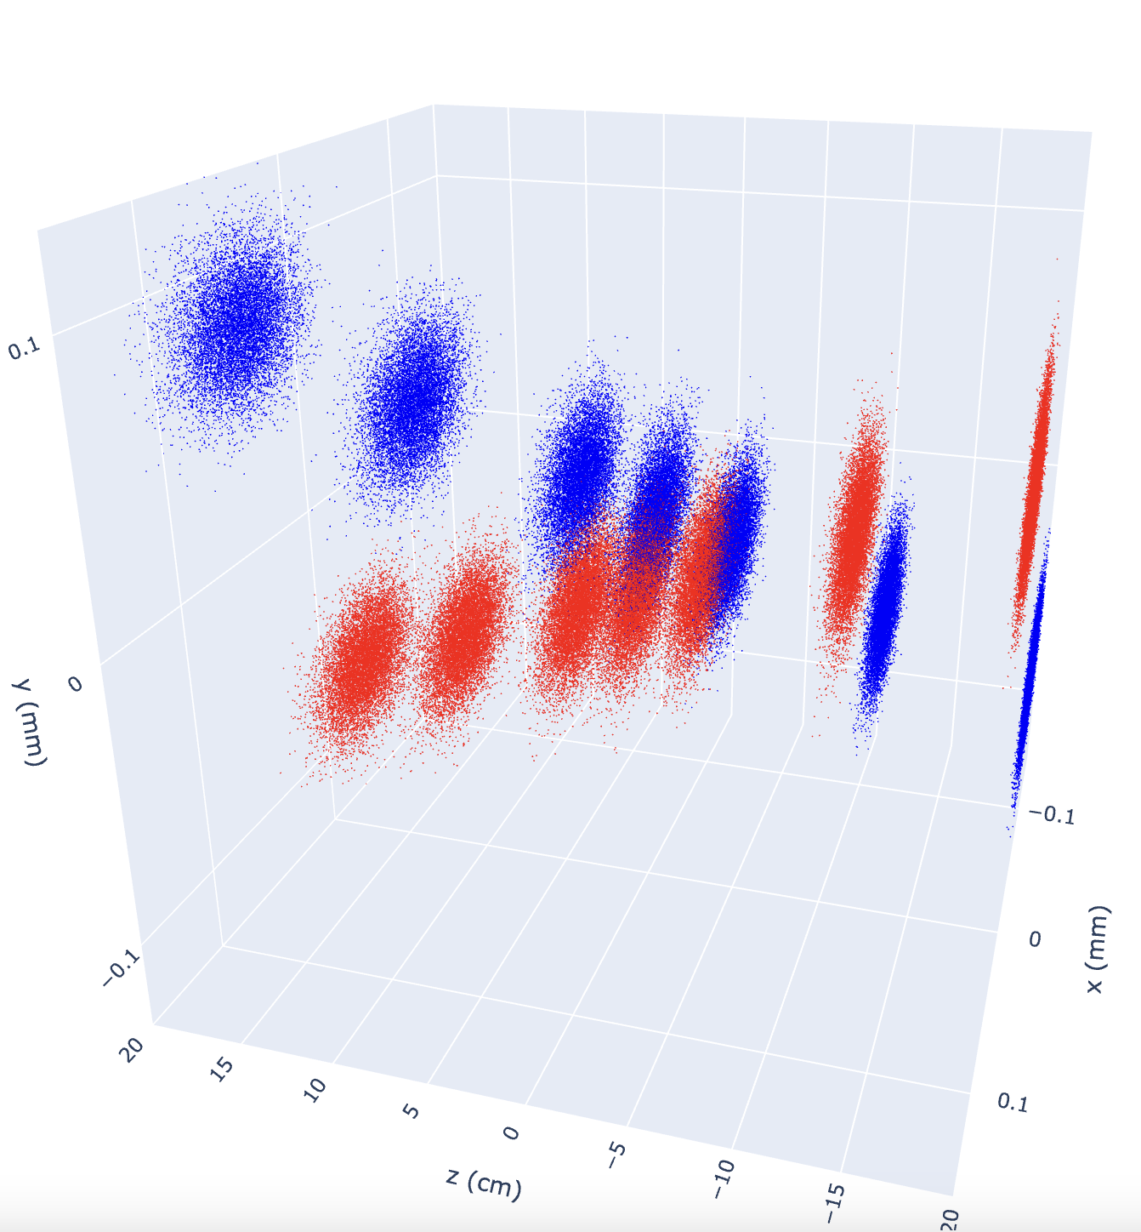
Η δυναμική της δέσμης
Εγκάρσιο επίπεδο
Επιμήκες επίπεδο

Slide 22
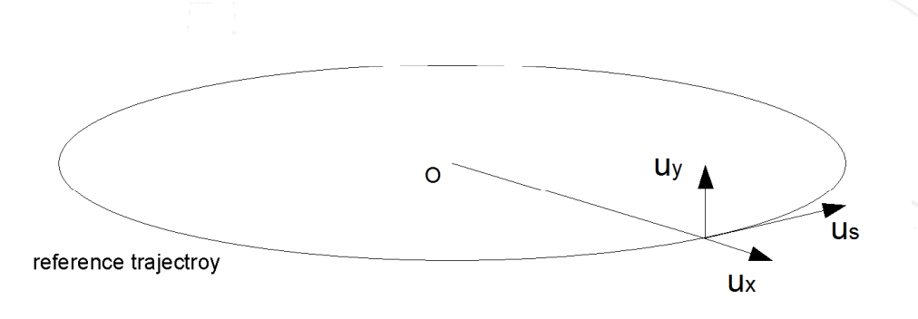
Η δυναμική της δέσμης
Στο επιμήκες επίπεδο:
Στον LHC, η δέσμη πραγματοποιεί 11245.5 περιστροφές ανά δευτερόλεπτο γύρω από το τούνελ των 27 km ή 1 εκατομμύριο στροφές σε 1.5 λεπτό!
Τα σωματίδια ταξιδεύουν στην απόσταση Γη-Ήλιος 7 φορές την ώρα.

Slide 23
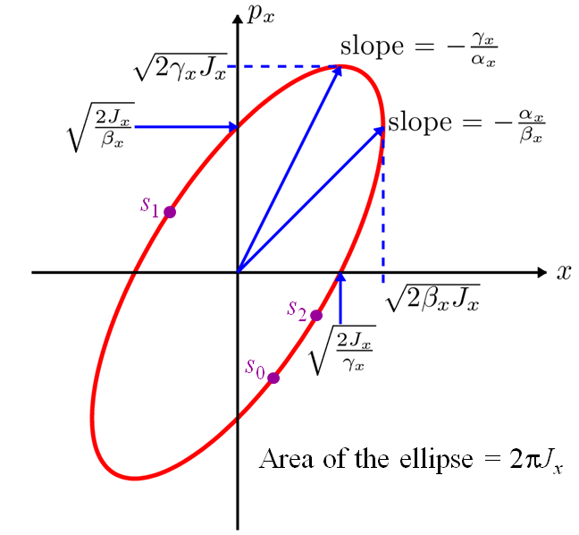
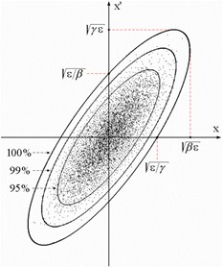

Η δυναμική της δέσμης
Στο εγκάρσιο επίπεδο:
Το κάθε σωματίδιο κινείται σε τροχιά έλλειψης στον φασικό χώρο (x, p_{x}) με τη βητατρονική του συχνότητα.
Το σχήμα της έλλειψης εξαρτάται από τις παραμέτρους Twiss.
Συνολικά, ο όγκος του φασικού χώρου διατηρείται (υπό προϋποθέσεις), η εκπεμπτικότητα παραμένει σταθερή στον χρόνο.

Slide 24
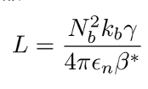
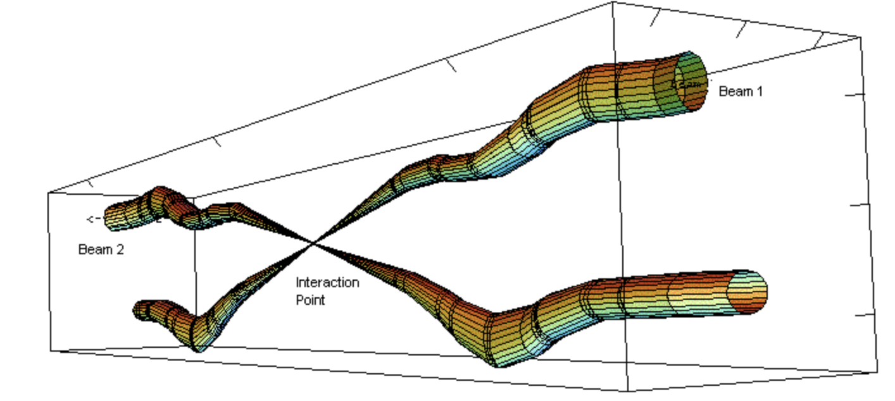
Απόδοση ενός επιταχυντή
Φωτεινότητα: ρυθμός παραγωγής γεγονότων όταν οι δέσμες συγκρούονται στο κέντρο των ανιχνευτών.
Στόχος είναι να έχουμε:
Μικρές δέσμες στα σημεία της κρούσης: μικρό μέγεθος δέσμης σημαίνει μικρή εκπεμπτικότητα και μικρή συνάρτηση β.
Δέσμες με μεγάλο αριθμό σωματιδίων.
Φωτεινές δέσμες!

Slide 25
Απόδοση ενός επιταχυντή
Φωτεινότητα: ρυθμός παραγωγής γεγονότων όταν οι δέσμες συγκρούονται στο κέντρο των ανιχνευτών.
Στόχος είναι να έχουμε:
Μικρές δέσμες στα σημεία της κρούσης: μικρό μέγεθος δέσμης σημαίνει μικρή εκπεμπτικότητα και μικρή συνάρτηση β.
Δέσμες με μεγάλο αριθμό σωματιδίων.
Φωτεινές δέσμες!

Slide 26
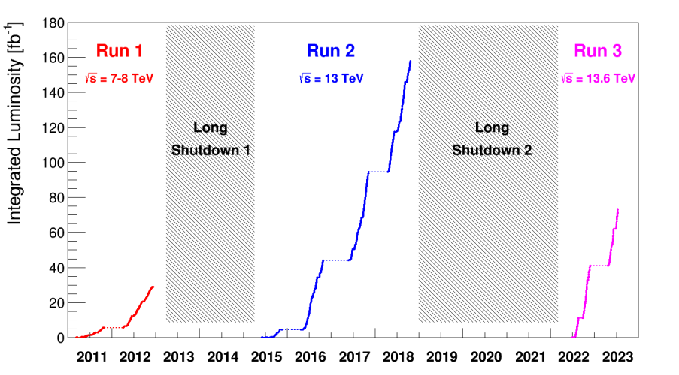
Απόδοση του μεγάλου επιταχυντή αδρονίων

Slide 27
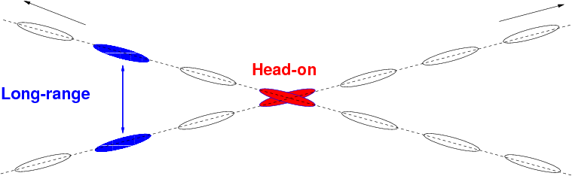
Φαινόμενα δέσμης-δέσμης
Ένα από τα πιο σύνθετα φαινόμενα στον LHC: όταν μια δέσμη συναντάει την δέσμη που κινείται σε αντίθετη φορά, αλληλεπιδρά με το ηλεκτρομαγνητικό της πεδίο.
Οδηγεί σε:
Απώλειες σωματιδίων.
Αύξηση του μεγέθους της δέσμης.
Αλλάζει τη βητατρονική συχνότητα των σωματιδίων, συχνότητες μερικών σωματιδίων ίσες με συχνότητες συντονισμού.
Σύνθετα μη γραμμικά φαινόμενα: η κρούση γίνεται υπο γωνία προκειμένου να περιορίζονται οι συγκρούσεις στο σημείο των ανιχνευτών → διαφορετικό αντίκτυπο σε κάθε bunch από φαινόμενα δέσμης-δέσμης.

Slide 28
Η αποστολή του CERN
Ιδρύθηκε το 1954 και είναι αποτέλεσμα διεθνούς συνεργασίας.
Στόχος να επεκτείνει τα όρια της ανθρώπινης γνώσης μέσω μιας μοναδικής σειράς από επιταχυντές.
Μέσω αυτής της έρευνας αναπτύσσονται νέες τεχνολογίες προς όφελος όλων.
Ενώνει ανθρώπους από όλο τον κόσμο για να προωθήσει τα σύνορα της επιστήμης και της τεχνολογίας.
Εκπαιδεύει τις νέες γενιές φυσικών και μηχανικών.
Φέρνει κοντά την βιομηχανία και την ακαδημία.
Καλλιεργεί επιστημονική ενημέρωση σε όλους τους πολίτες.

Slide 29
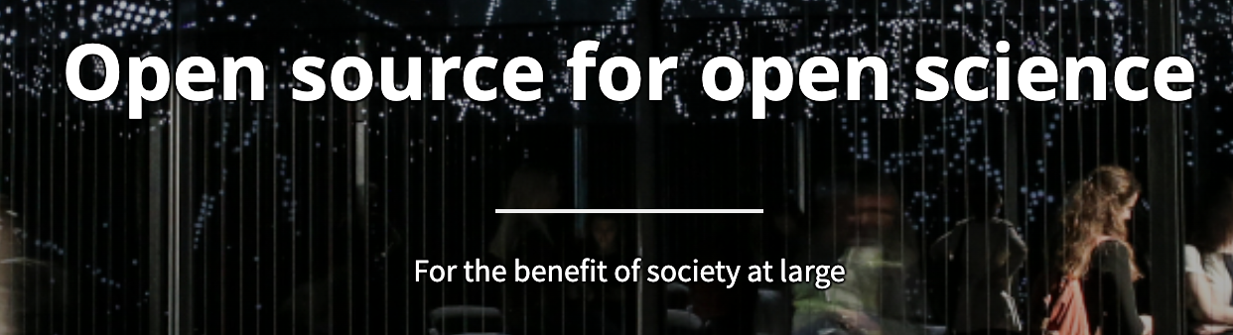
Η αποστολή του CERN
Ιδρύθηκε το 1954 και είναι αποτέλεσμα διεθνούς συνεργασίας.
Στόχος να επεκτείνει τα όρια της ανθρώπινης γνώσης μέσω μιας μοναδικής σειράς από επιταχυντές.
Μέσω αυτής της έρευνας αναπτύσσονται νέες τεχνολογίες προς όφελος όλων.
Ενώνει ανθρώπους από όλο τον κόσμο για να προωθήσει τα σύνορα της επιστήμης και της τεχνολογίας.
Εκπαιδεύει τις νέες γενιές φυσικών και μηχανικών.
Φέρνει κοντά την βιομηχανία και την ακαδημία.
Καλλιεργεί επιστημονική ενημέρωση σε όλους τους πολίτες.

Slide 30
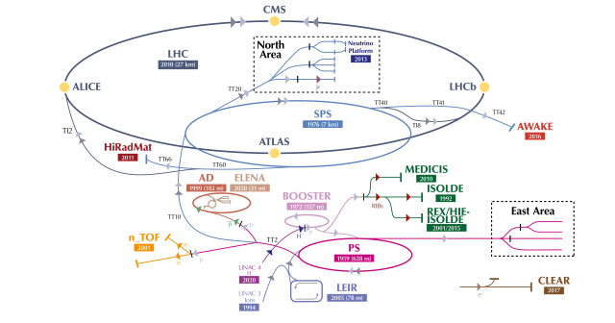
Σύμπλεγμα επιταχυντών στο CERN

Slide 31
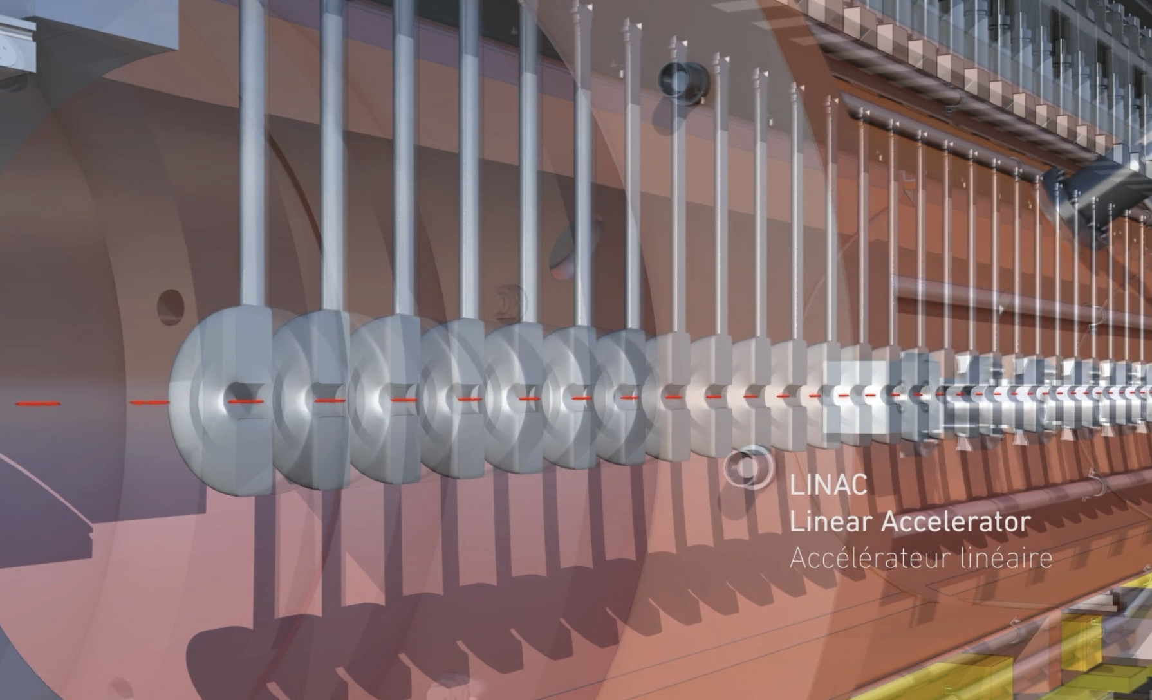
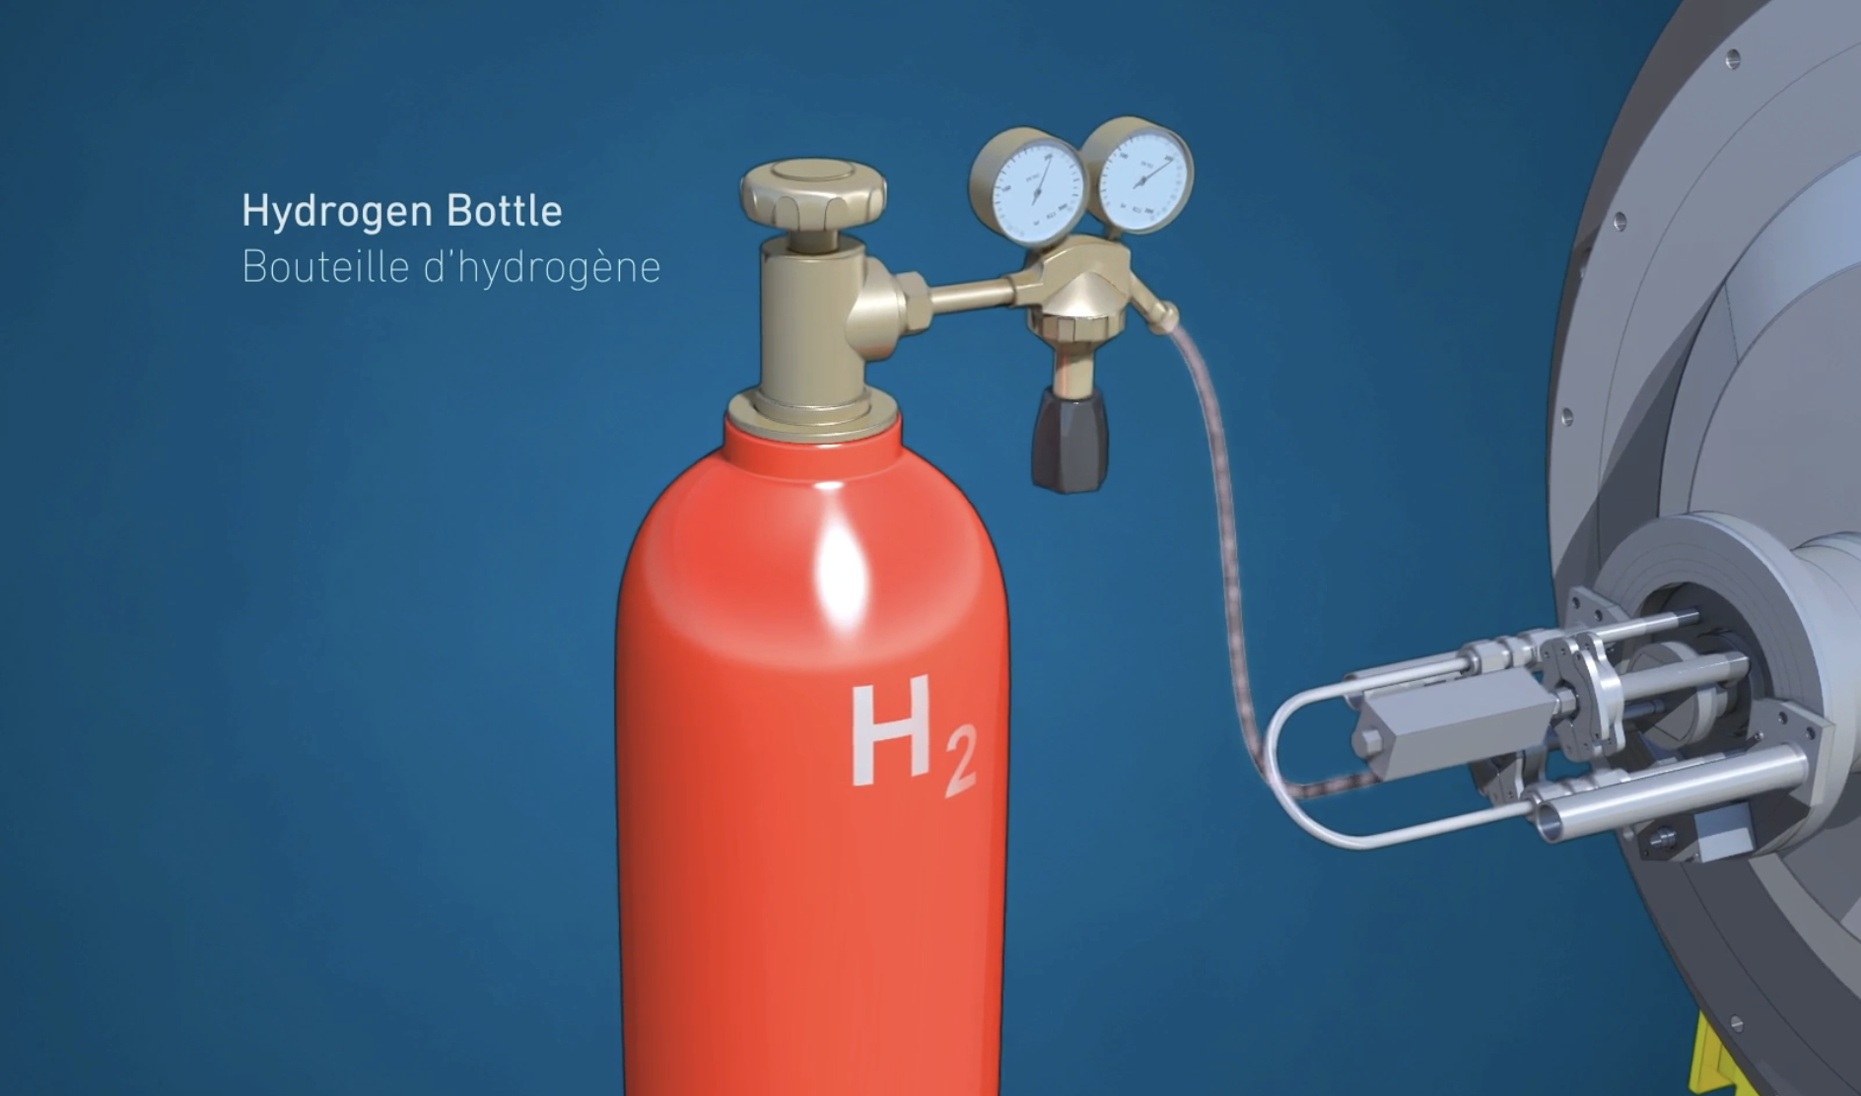
Σύμπλεγμα επιταχυντών στο CERN
Μια αλληλουχία επιταχυντών που επιταχύνουν τη δέσμη σταδιακά σε μεγαλύτερες ενέργειες.
Injectors:
LINAC 4: γραμμικός επιταχυντής, πρώτο στάδιο επιτάχυνσης, η πηγή των πρωτονίων.

Slide 32
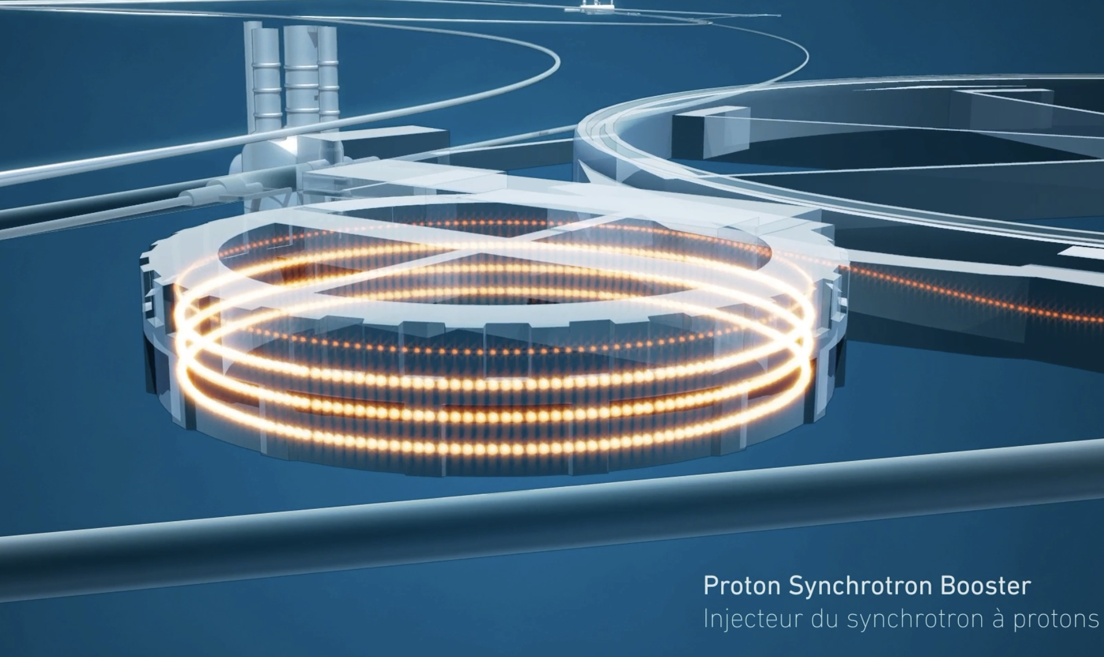
Σύμπλεγμα επιταχυντών στο CERN
Μια αλληλουχία επιταχυντών που επιταχύνουν τη δέσμη σταδιακά σε μεγαλύτερες ενέργειες.
Injectors:
Proton Synchrotron Booster (PSB): πρώτος κυκλικός επιταχυντής, 160 MeV→ 2 GeV

Slide 33
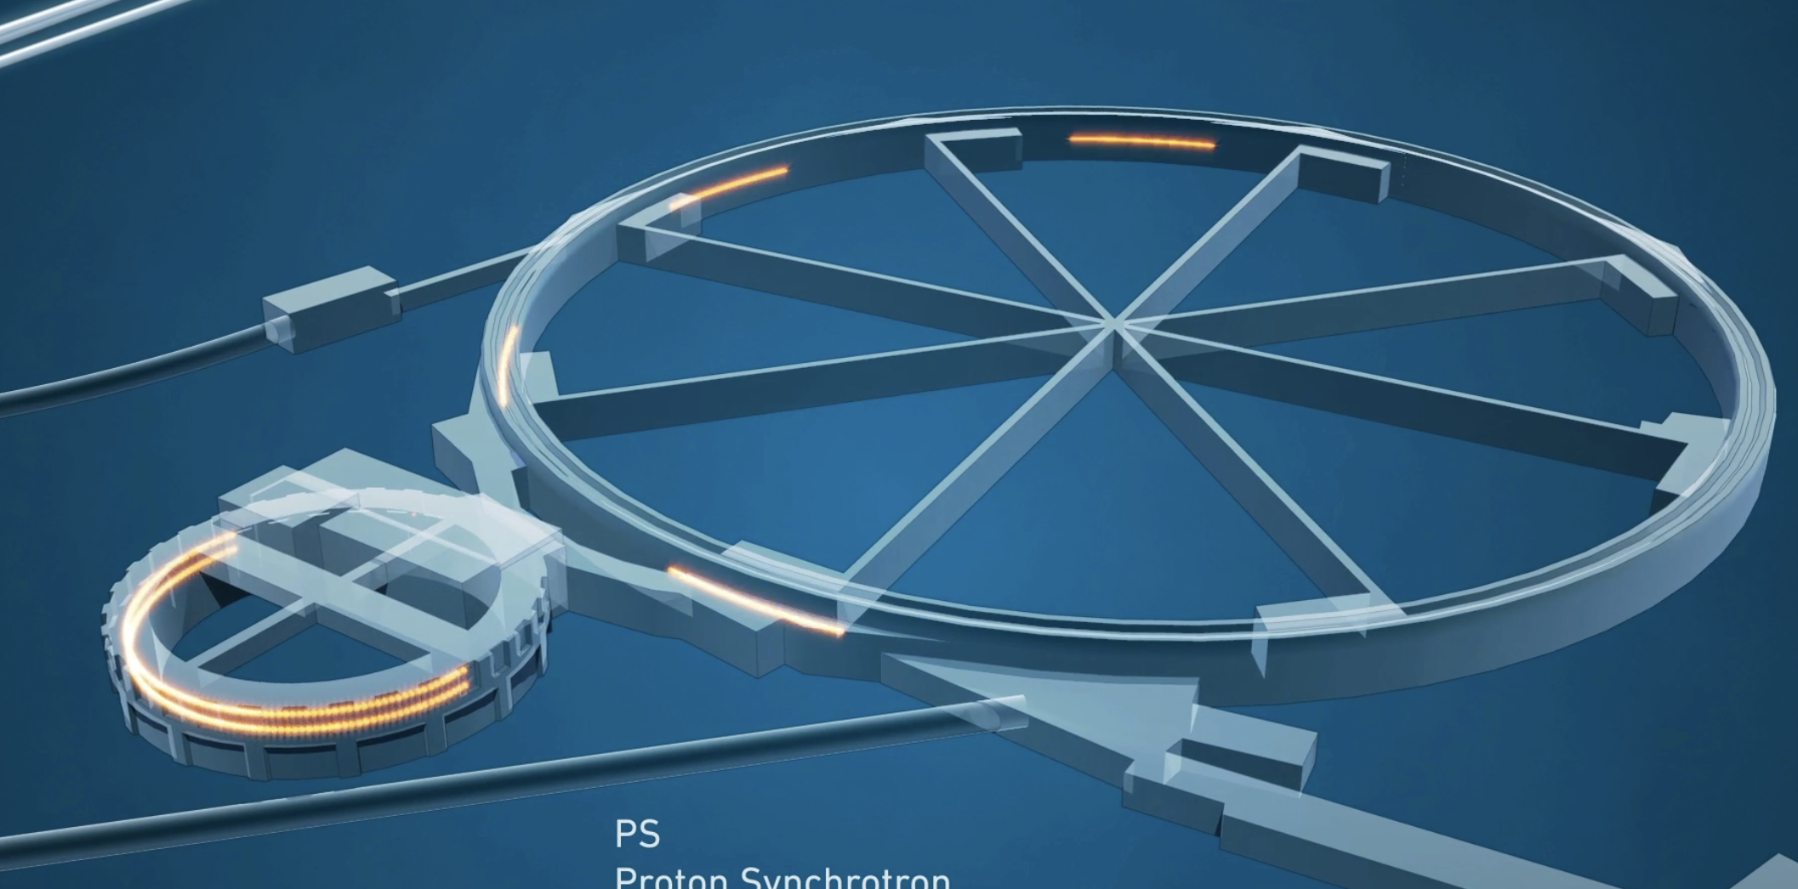
Σύμπλεγμα επιταχυντών στο CERN
Μια αλληλουχία επιταχυντών που επιταχύνουν τη δέσμη σταδιακά σε μεγαλύτερες ενέργειες.
Injectors:
Proton Synchrotron (PS): λειτουργεί από το 1959, 2 GeV→ 26 GeV

Slide 34
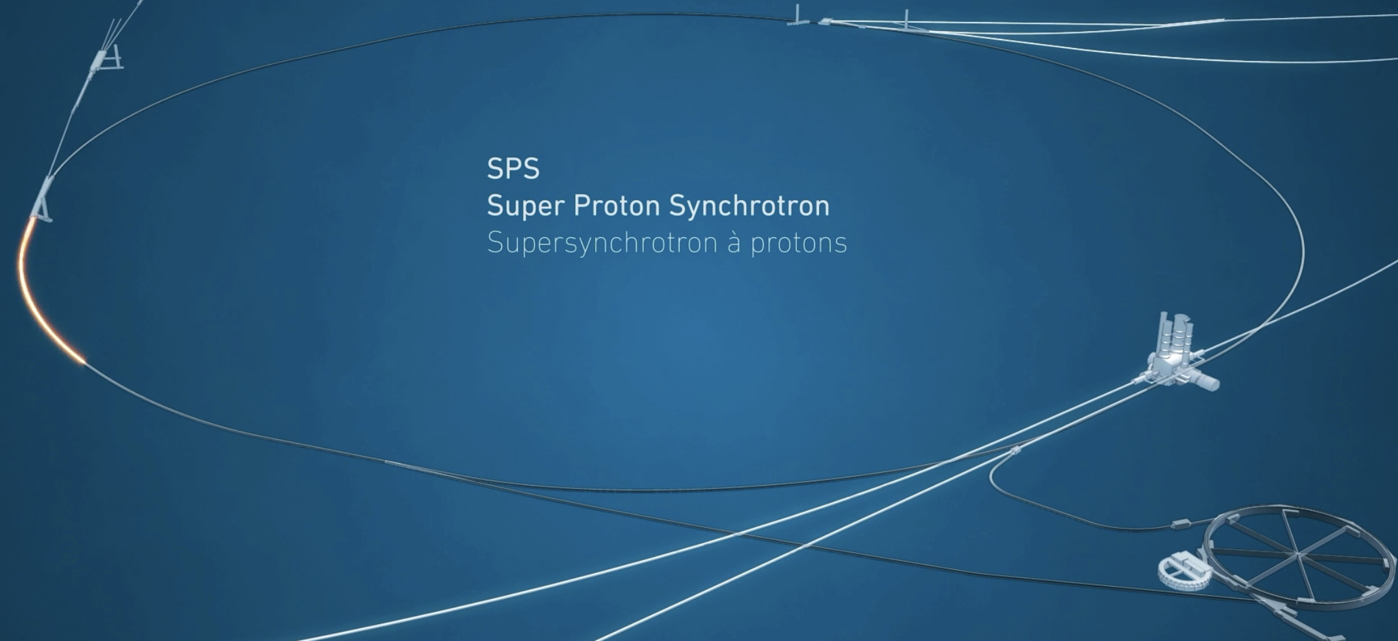
Σύμπλεγμα επιταχυντών στο CERN
Μια αλληλουχία επιταχυντών που επιταχύνουν τη δέσμη σταδιακά σε μεγαλύτερες ενέργειες.
Injectors:
Super Proton Synchrotron (SPS): 2^{ος} μεγαλύτερος επιταχυντής με περίμετρο 7 km, 26 GeV→ 450 GeV

Slide 35
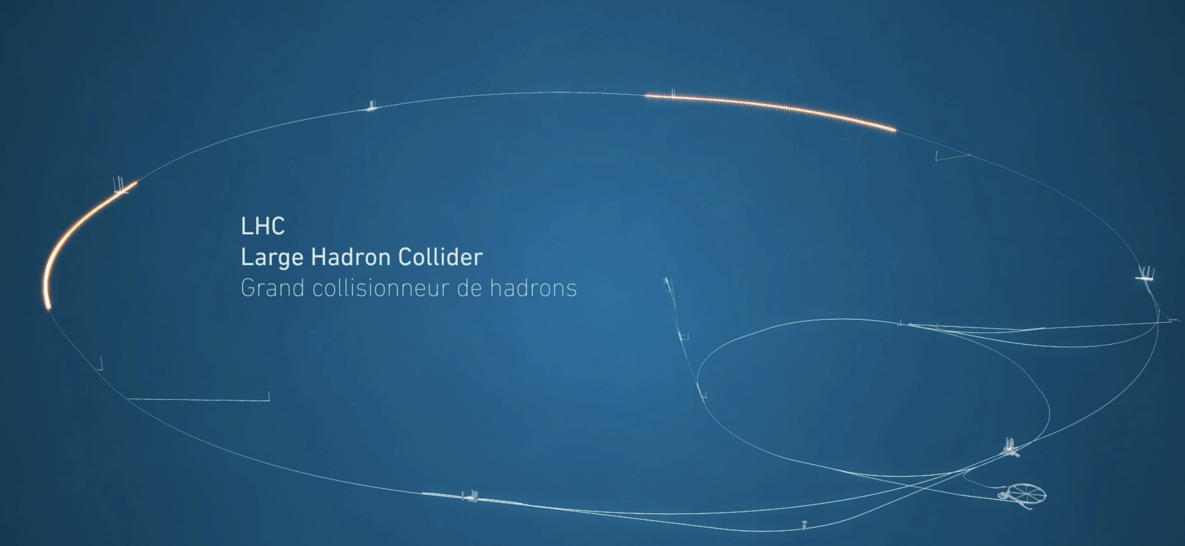
Σύμπλεγμα επιταχυντών στο CERN
Μια αλληλουχία επιταχυντών που επιταχύνουν τη δέσμη σταδιακά σε μεγαλύτερες ενέργειες.
Μεγάλος Επιταχυντής Αδρονίων (LHC): 450 GeV→ 6.8 TeV

Slide 36
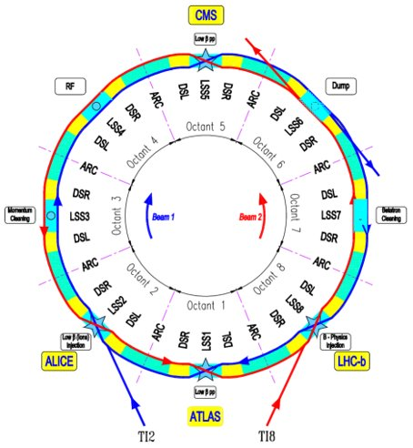
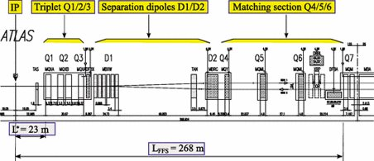
Ο μεγάλος επιταχυντής αδρονίων
LHC layout
Experimental Interaction Regions (IRs)

Slide 37
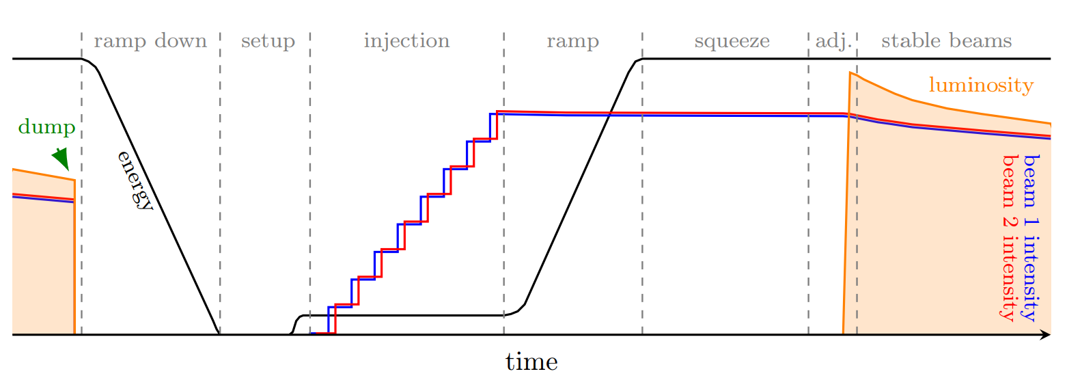
Ο κύκλος του LHC

Slide 38
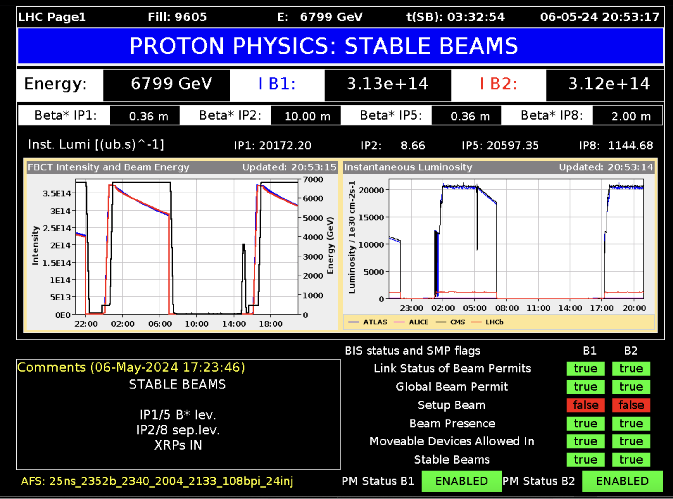
Ο LHC τώρα
LHC page 1

Slide 39
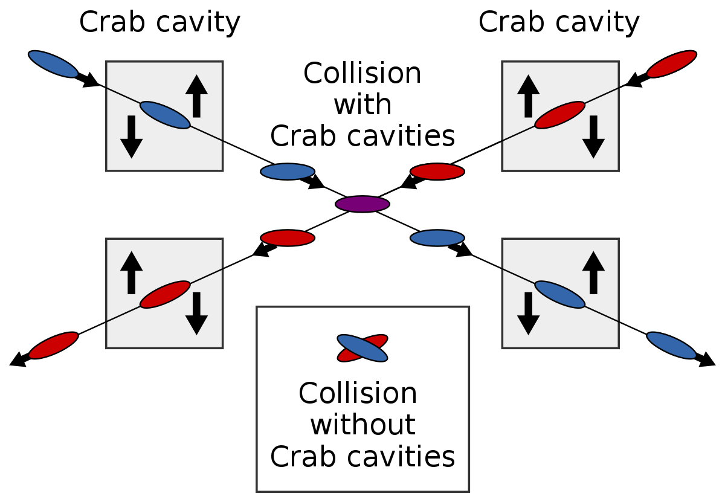
Μελλοντικοί επιταχυντές
High-luminosity LHC: αναβάθμιση του LHC από το ~2029.
Μικρότερο μέγεθος δέσμης στα σημεία των κρούσεων χάρη σε νέα τετράπολα.
Καινοτόμες τεχνολογίες όπως Crab Cavities.
Πολύ υψηλή φωτεινότητα.

Slide 40
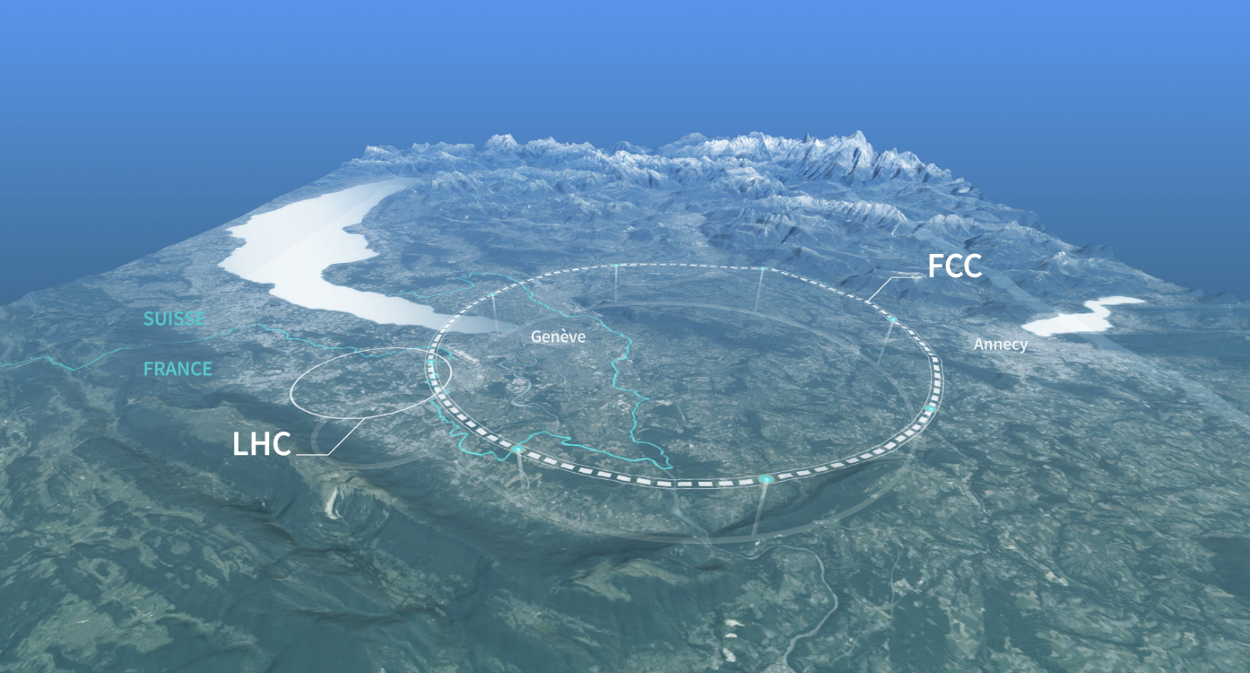
Μελλοντικοί επιταχυντές
Future Circular Collider (FCC):
Περίμετρος 90.7 km!
Συγκρουστήρας λεπτονίων (FCC-ee): ενδιάμεσο στάδιο, ~2040 και για ~15 χρόνια
Συγκρουστήρας αδρονίων (FCC-hh): δεύτερο στάδιο, 100 TeV, ~2070 για ~25 χρόνια.

Slide 41
Σας ευχαριστώ για την προσοχή σας sofia.kostoglou@cern.ch

